Slide 1

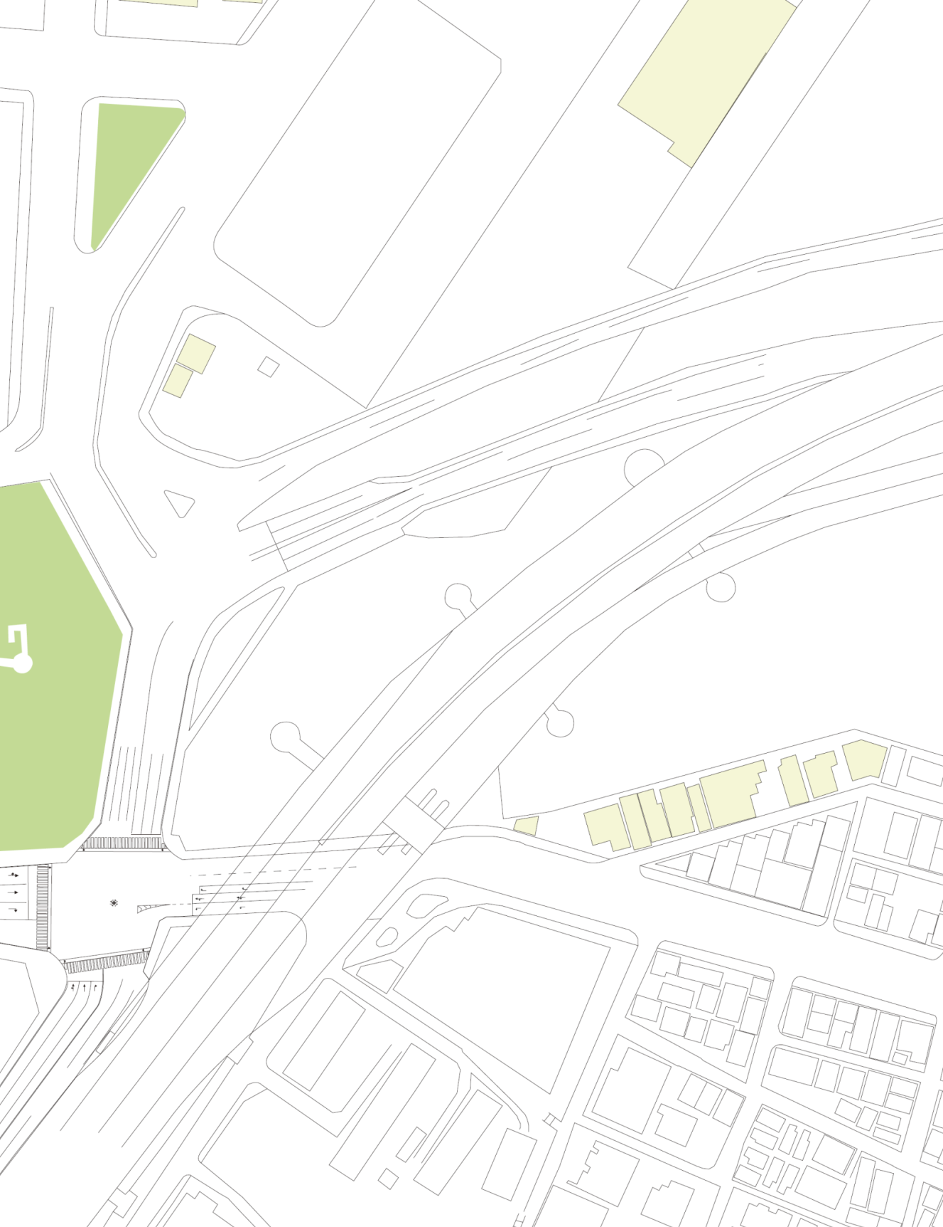
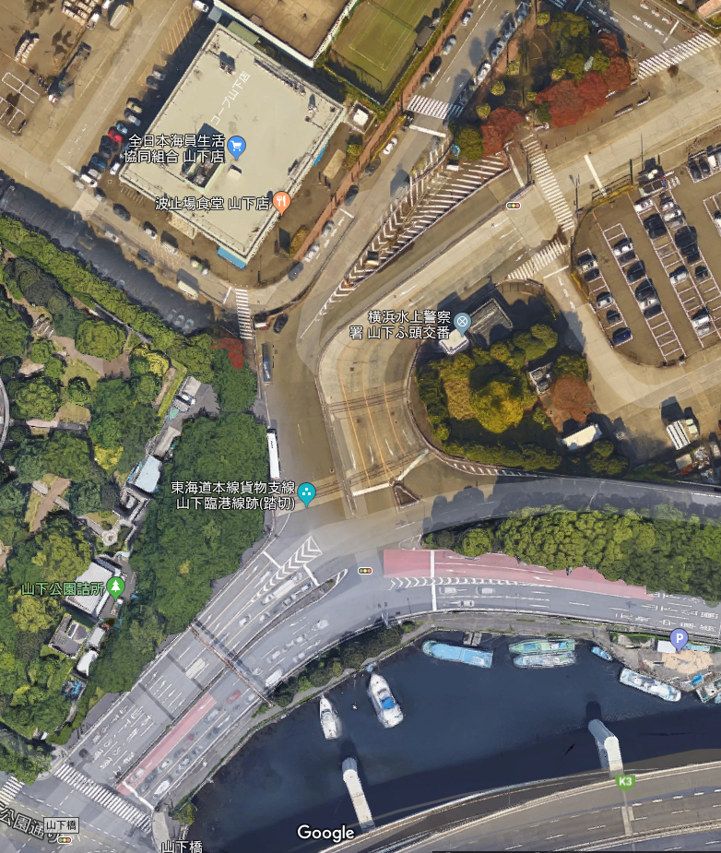

2020ITU世界トライアスロンシリーズ横浜大会
山下ふ頭入り口案
【警備業務内容】
ふ頭外に荷物を搬出するため、通過する選手に注意して車両の誘導を行う。
【整理員業務内容】
C-8、C-9エリアのカラーコーン設置対応
C-9
2019WTS大会実績
【搬出車両】
6：05 車両4台
6：46 車両2台
8：56 車両2台、バイク2台
C-8
10
整理員備品置場
カラーコーン 76本
（新山下橋用）
V
V
Ｔ
12
V
Ｇ
20
C-7
20
V
23
V
V
Ｇ
5
25
旭区備品置き場⑧
カラーコーン 35本
Ｔ
Ｇ
Ｔ
15
Ｇ
10
警備員備品置場⑨
カラーコーン 60本
【業務内容】
山下ふ頭入口側は横断ができないことをプラカード等を持って案内する。
28
C-6
V
20
旭区備品置き場⑤
カラーコーン 28本
プラ柵 12本
旭区備品置き場⑥
プラ柵 8本
警備員備品置場⑧
カラーコーン 20本
↓新規
12
8
3
D-7
Ｓ
Ｓ
V
Ｇ
Ｓ
Ｓ
Ｇ
Ｇ
Ｓ
Ｇ
Ｇ
Ｓ
Ｔ
12
15
12
Ｇ
【業務内容】
山下公園側へは横断できないことを広報する。
行きたい方は、横断歩道を渡って反対側へ案内する。
A3サイズ
警備員備品置場⑦
カラーコーン 15本
22
旭区備品置き場⑦
鉄柵 12本
プラ柵 12本
警備員備品置場⑥
カラーコーン 22本

Slide 2
2020ITU世界トライアスロンシリーズ横浜大会
山下ふ頭入り口案
【警備業務内容】
ふ頭外に荷物を搬出するため、通過する選手に注意して車両の誘導を行う。
【整理員業務内容】
C-8、C-9エリアのカラーコーン設置対応
C-9
2020WTS案
（交通規制開始直後）
C-8
10
14ｍ
5ｍ
4ｍ
5ｍ
整理員備品置場
カラーコーン 76本
（新山下橋用）
V
V
Ｔ
12
V
Ｇ
20
C-7
20
21ｍ
7ｍ
5ｍ
9ｍ
V
23
V
V
Ｇ
5
25
旭区備品置き場⑧
カラーコーン 35本
Ｔ
Ｇ
Ｔ
15
Ｇ
10
警備員備品置場⑨
カラーコーン 60本
【業務内容】
山下ふ頭入口側は横断ができないことをプラカード等を持って案内する。
22ｍ
5.5ｍ
4.5ｍ
12ｍ
28
C-6
V
20
旭区備品置き場⑤
カラーコーン 28本
プラ柵 12本
旭区備品置き場⑥
プラ柵 8本
警備員備品置場⑧
カラーコーン 20本
↓新規
12
8
3
D-7
Ｓ
Ｓ
V
Ｇ
Ｓ
Ｓ
Ｇ
Ｇ
Ｓ
Ｇ
Ｇ
Ｓ
Ｔ
12
15
12
Ｇ
【業務内容】
山下公園側へは横断できないことを広報する。
行きたい方は、横断歩道を渡って反対側へ案内する。
A3サイズ
警備員備品置場⑦
カラーコーン 15本
22
旭区備品置き場⑦
鉄柵 12本
プラ柵 12本
警備員備品置場⑥
カラーコーン 22本

Slide 3
2020ITU世界トライアスロンシリーズ横浜大会
山下ふ頭入り口案
【警備業務内容】
ふ頭外に荷物を搬出するため、通過する選手に注意して車両の誘導を行う。
【整理員業務内容】
C-8、C-9エリアのカラーコーン設置対応
C-9
2020WTS案①
（車両通過後）
C-8
10
整理員備品置場
カラーコーン 76本
（新山下橋用）
V
V
Ｔ
12
V
Ｇ
20
C-7
20
V
23
V
V
Ｇ
5
25
旭区備品置き場⑧
カラーコーン 35本
Ｔ
Ｇ
Ｔ
15
Ｇ
10
警備員備品置場⑨
カラーコーン 60本
【業務内容】
山下ふ頭入口側は横断ができないことをプラカード等を持って案内する。
28
C-6
V
20
旭区備品置き場⑤
カラーコーン 28本
プラ柵 12本
旭区備品置き場⑥
プラ柵 8本
警備員備品置場⑧
カラーコーン 20本
↓新規
12
8
3
D-7
Ｓ
Ｓ
V
Ｇ
Ｓ
Ｓ
Ｇ
Ｇ
Ｓ
Ｇ
Ｇ
Ｓ
Ｔ
12
15
12
Ｇ
【業務内容】
山下公園側へは横断できないことを広報する。
行きたい方は、横断歩道を渡って反対側へ案内する。
A3サイズ
警備員備品置場⑦
カラーコーン 15本
22
旭区備品置き場⑦
鉄柵 12本
プラ柵 12本
警備員備品置場⑥
カラーコーン 22本

Slide 4
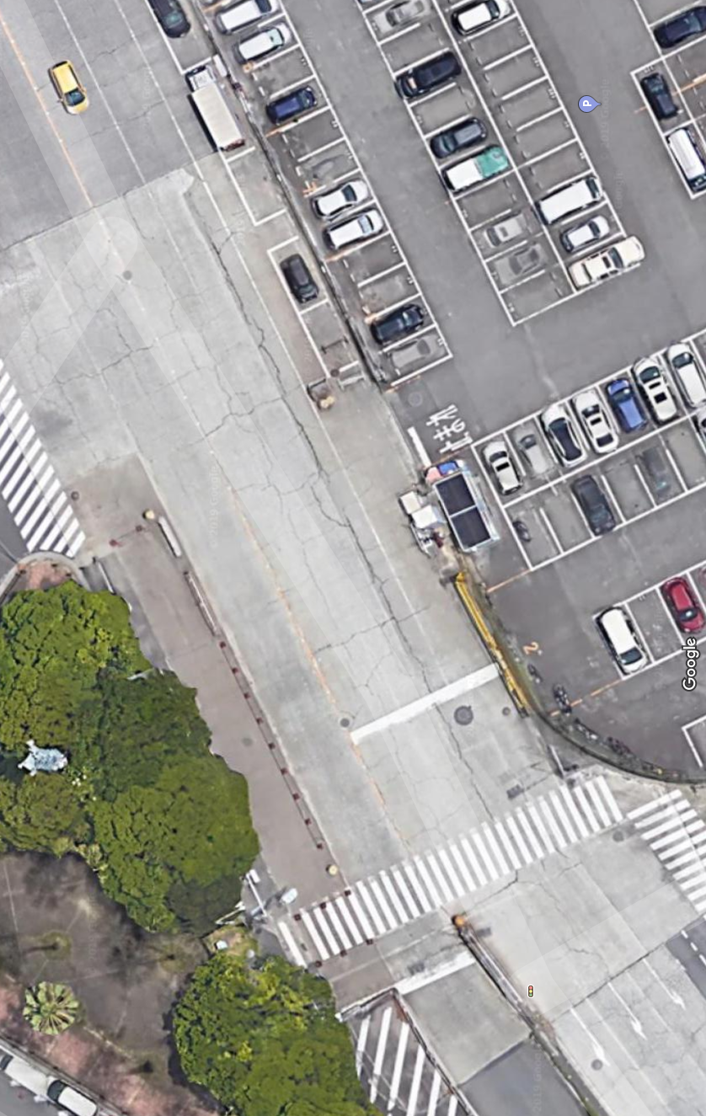
2020ITU世界トライアスロンシリーズ横浜大会
山下ふ頭入り口 合流地点
2020WTS案①、②
（車両通過後）

